Slide 1








PHÒNG GD&ĐT QUẬN LONG BIÊN
TRƯỜNG MN HỒNG TIẾN
LĨNH VỰC PHÁT TRIỂN NHẬN THỨC
Đề tài :Nhận biết phân biệt màu xanh- màu đỏ
Lứa tuổi : 24-36 tháng tuổi
Giáo viên: Nguyễn Thị Hiệu
Năm học : 2020-20121

Slide 2

Dạy trẻ nhận biết phân biệt
màu xanh – màu đỏ

Slide 3

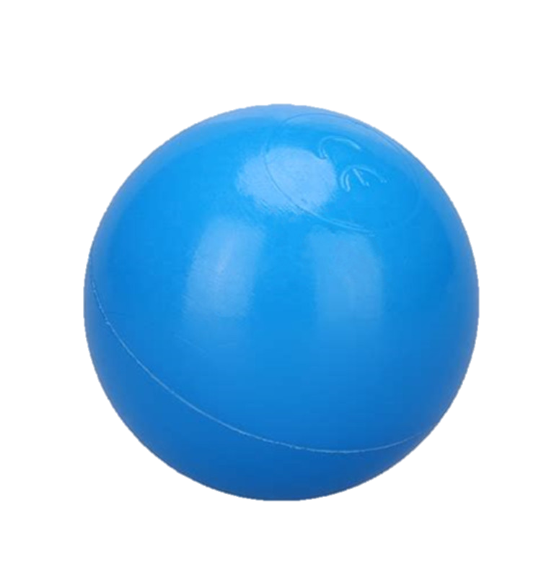

Trò chơi: “Ai nhanh nhất”

Slide 4

Trò chơi: “Bé đi siêu thị”

Slide 5

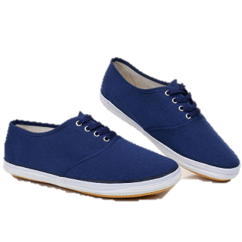
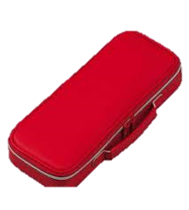
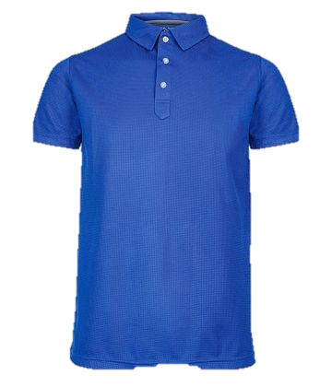

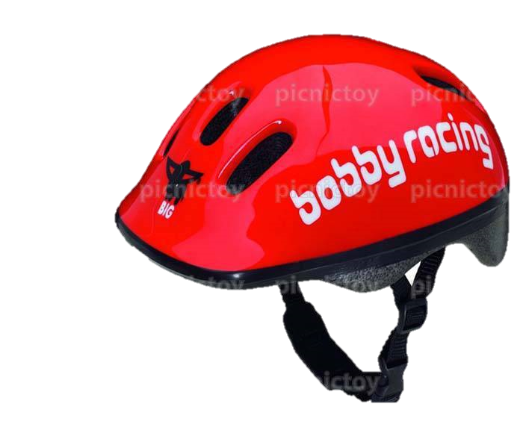

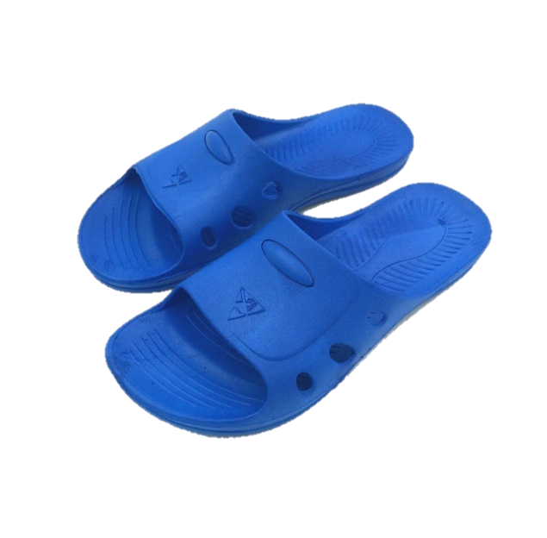
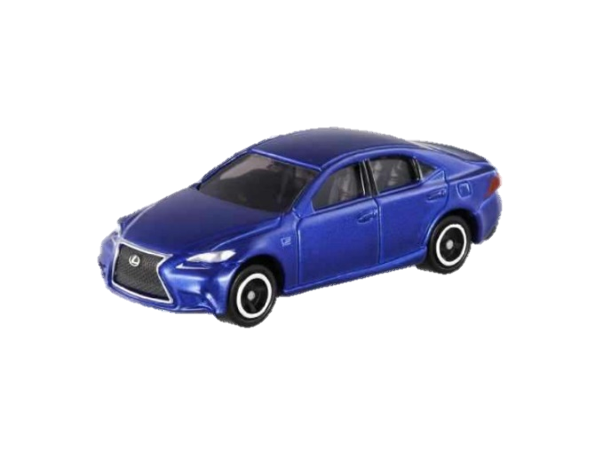
SIÊU THỊ CỦA BÉ

Slide 6

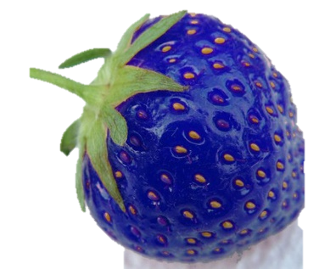


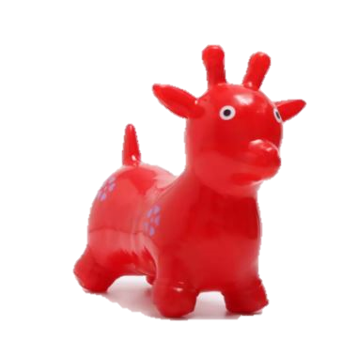
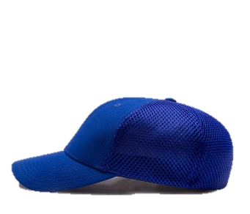
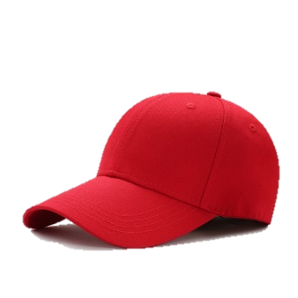
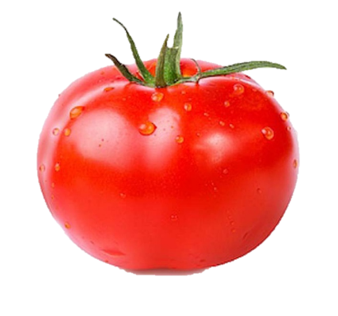

SIÊU THỊ CỦA BÉ

Slide 7
THANK YOU
Thank you

